Slide 1
Landschaften in Portugal
Juni 2021

Slide 2
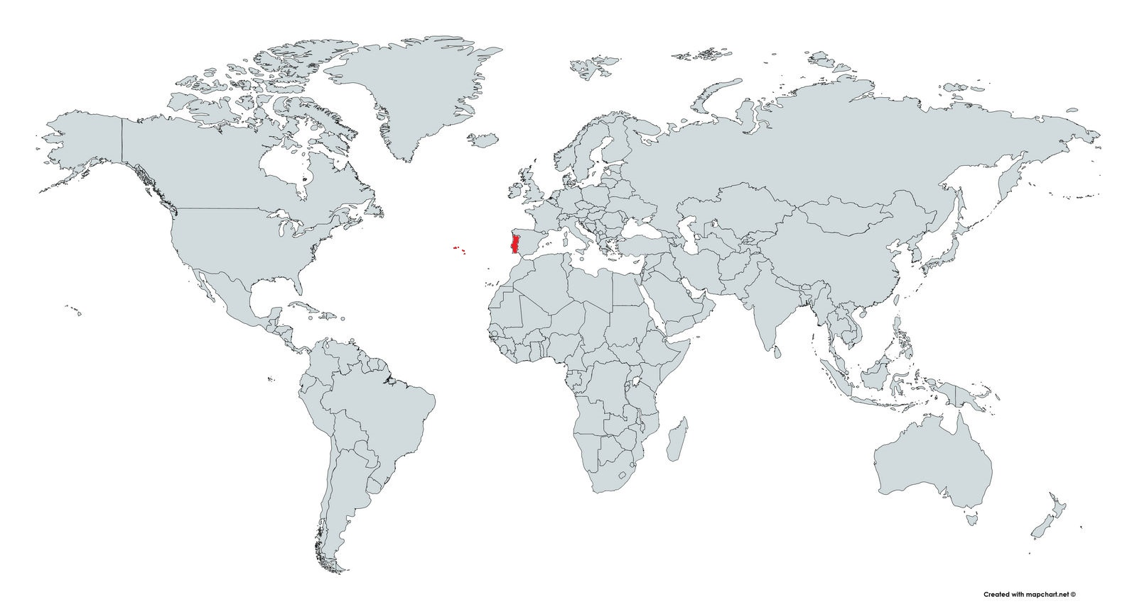
XXXX

Slide 3
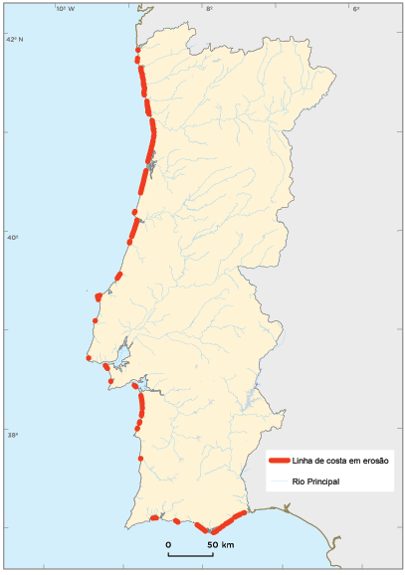
Die portugiesische Küste
Die portugiesische Küste wird vom Atlantik gebadet. Die Seegrenze des portugiesischen Festlandes liegt zwischen der Mündung des Flusses Minho und der Mündung des Flusses Guadiana.
Das Küstengebiet ist aufgrund des milderen Klimas und der größeren Beschäftigungsmöglichkeiten bevölkerungsreicher.

Slide 4
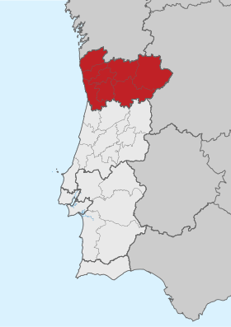
Nord

Slide 5
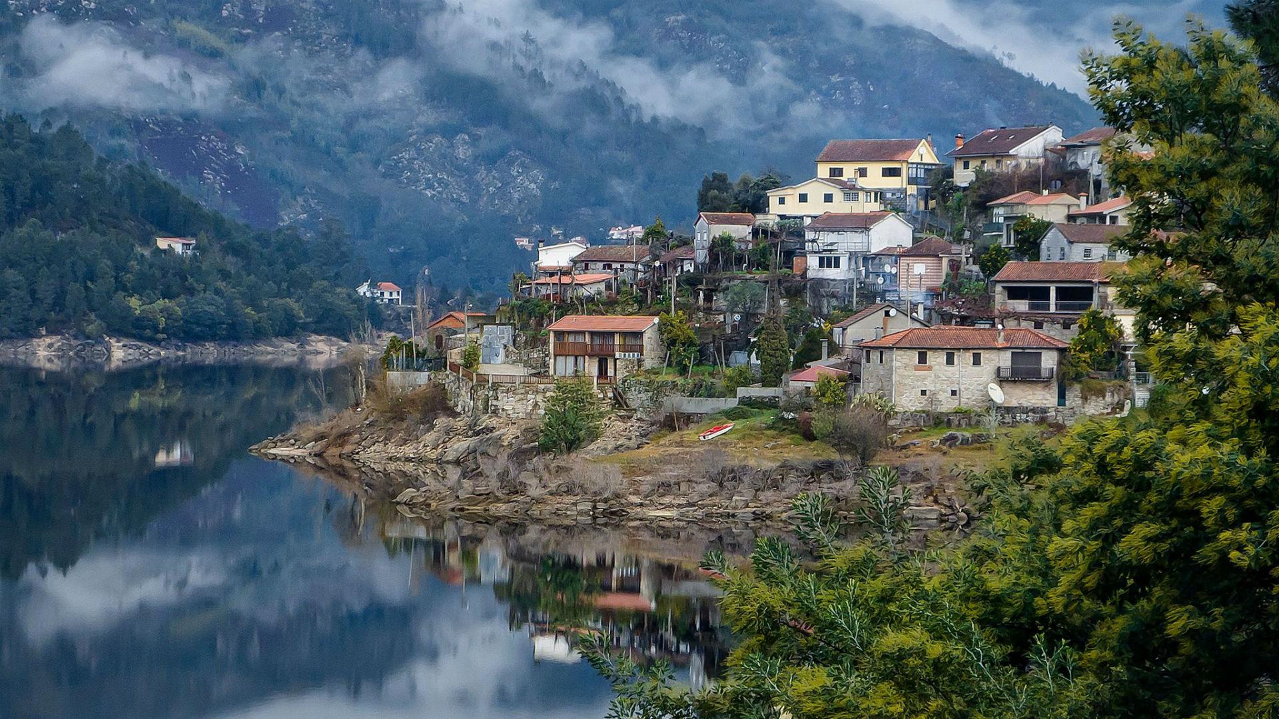
Gerês
Der Peneda Gerês Nationalpark ist das erste und einzige Schutzgebiet in Portugal mit Nationalparkstatus.

Slide 6
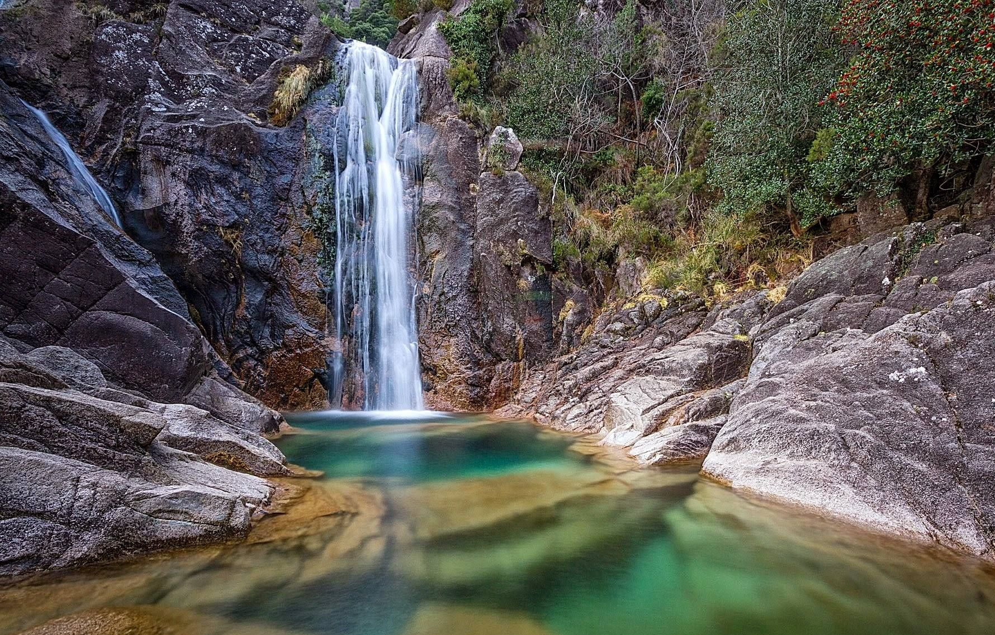
Gerês
Vor Ort können Sie in kristallklarem Wasser tauchen, mit einer unglaublichen Aussicht wandern und viele andere Aktivitäten unternehmen, die uns
mit der Natur in Kontakt bringen.

Slide 7
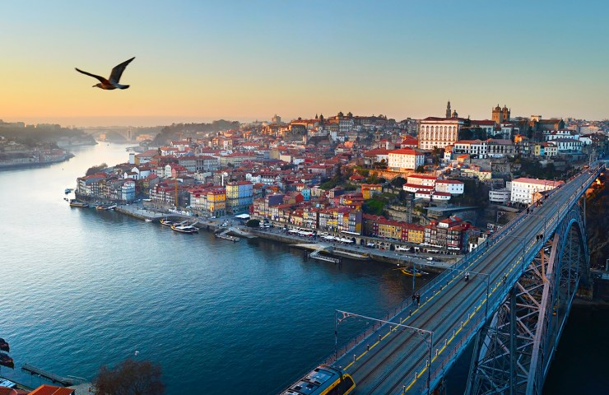
Porto
Porto ist die zweitgrößte Stadt und die viertgrößte Gemeinde in Portugal. Es ist auch die Hauptstadt der Region Nord.

Slide 8
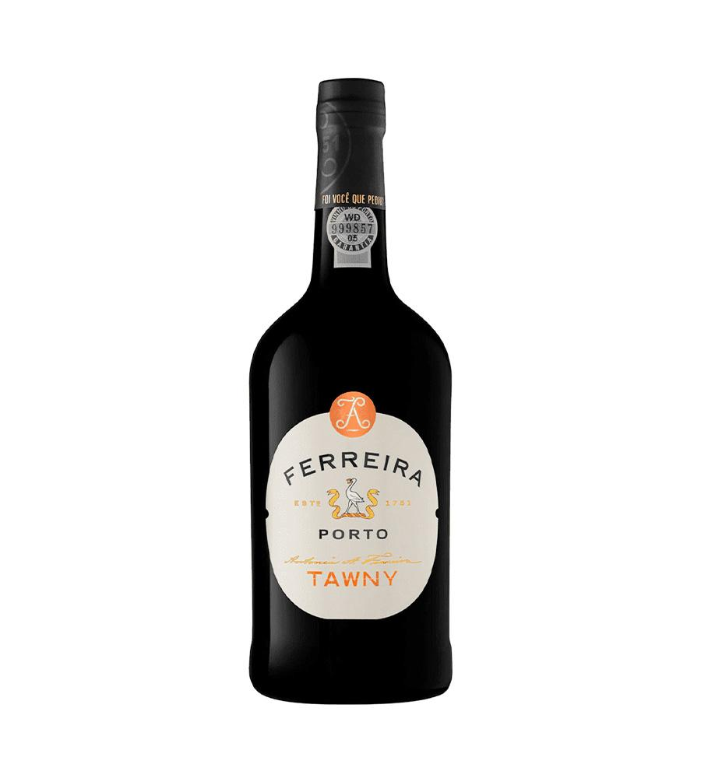
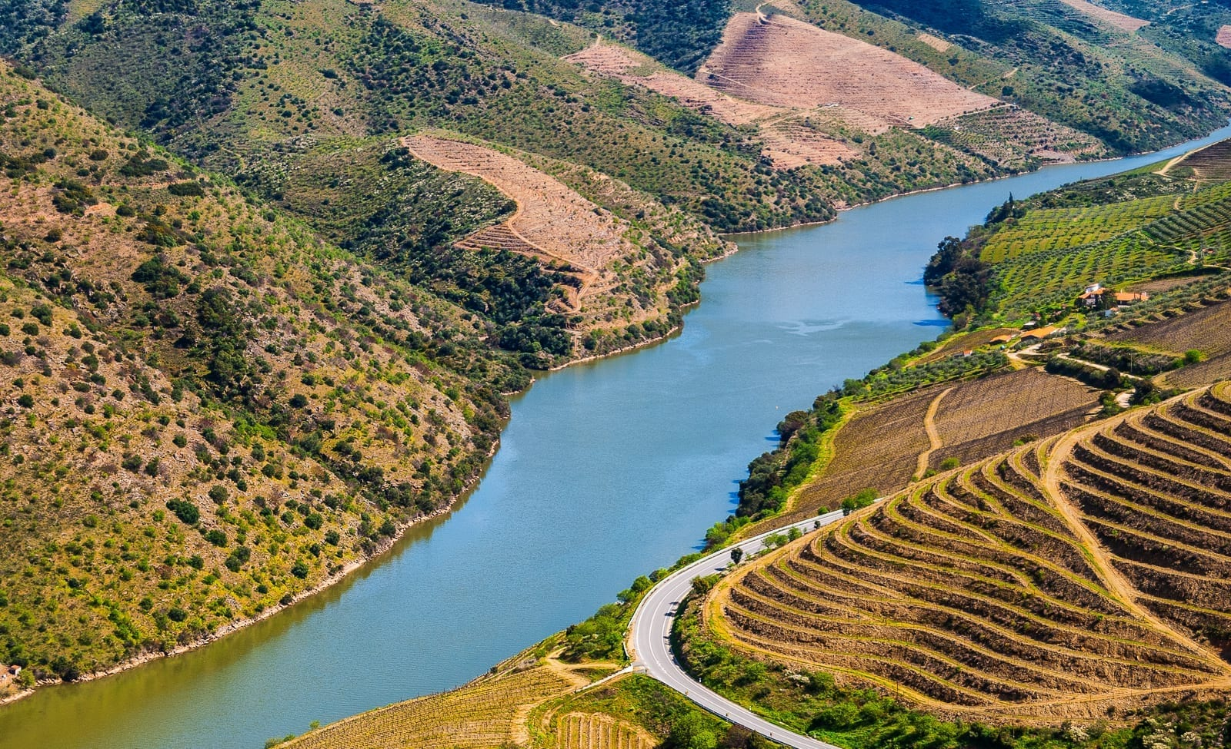
Douro
Portwein ist ein natürlicher und angereicherter Wein, der ausschließlich aus Trauben der abgegrenzten Region Douro im Norden Portugals hergestellt wird.

Slide 9
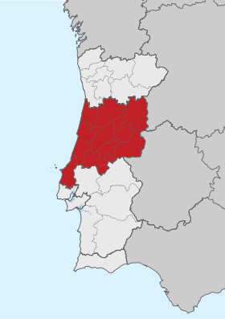
Zentrum

Slide 10
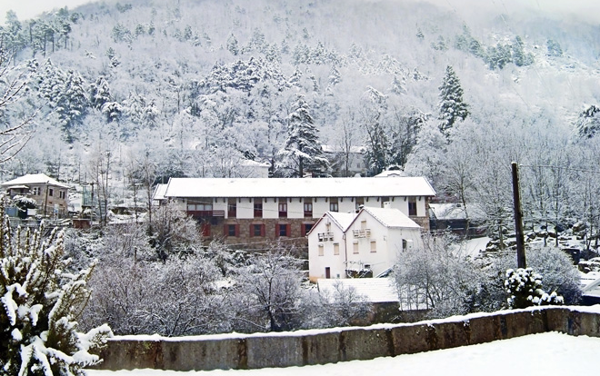
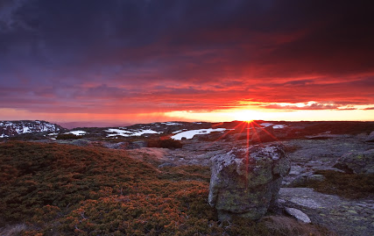
Serra da Estrela (Manteigas)
Manteigas, auch bekannt als das Herz der Serra da Estrela, ist ein portugiesisches Dorf im Norden des Landes. Zu bestimmten Jahreszeiten ist es möglich, Schnee an Ort und Stelle zu sehen...

Slide 11
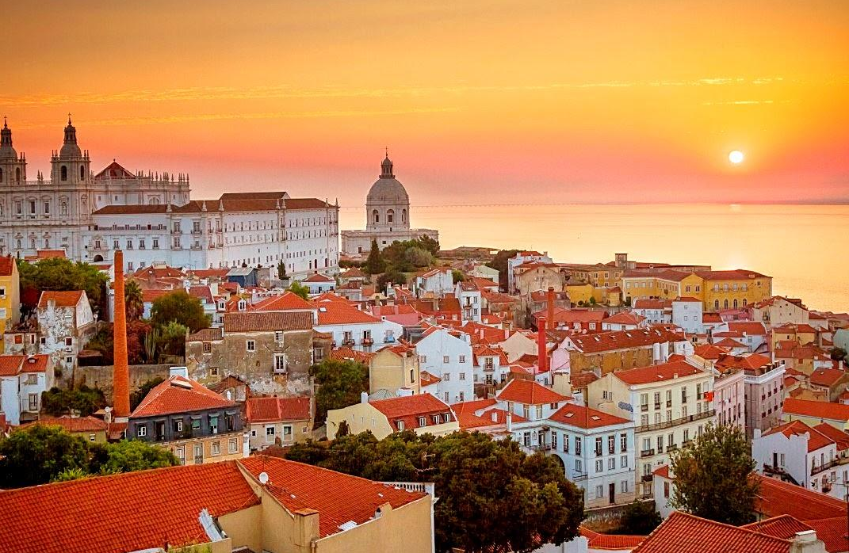
Lissabon
Lissabon ist die Hauptstadt von
Portugal! Lissabon liegt im Zentrum des Landes

Slide 12
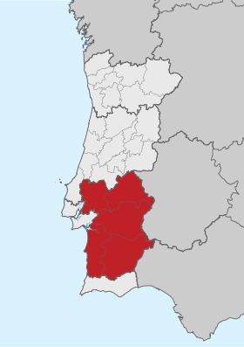
Alentejo

Slide 13
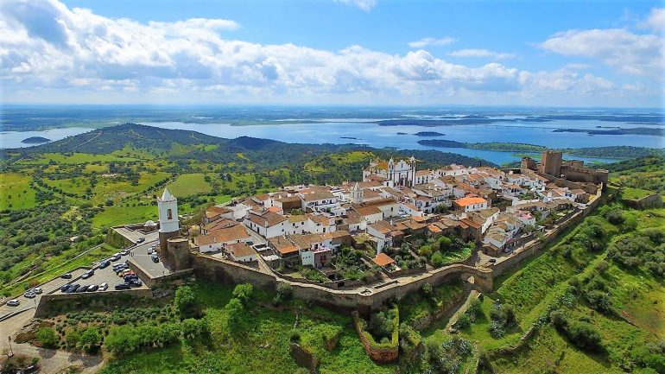
Alentejo
Alentejo liegt im Süden Portugals zwischen dem Tejo und der Algarve. Im Osten grenzt es an Spanien und im Westen wird es vom Atlantik gebadet.

Slide 14
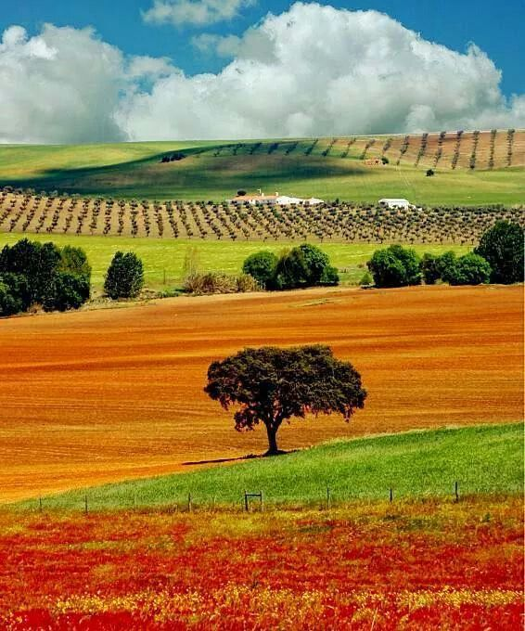
Alentejo
Es ist auch eine der größten portugiesischen Regionen und reich an wunderschönen Landschaften, die meistens mit landwirtschaftlichen Feldern verbunden sind.

Slide 15
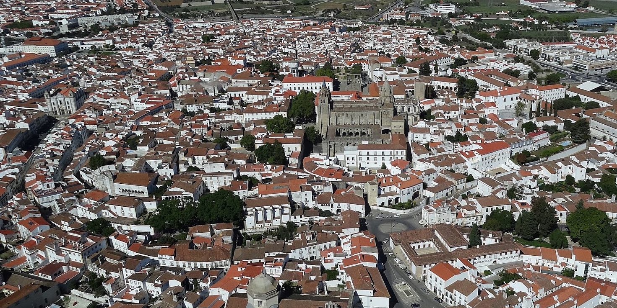
Évora
Évora ist die Hauptstadt der südzentrale regionalen Region Portugals, Alentejo.

Slide 16
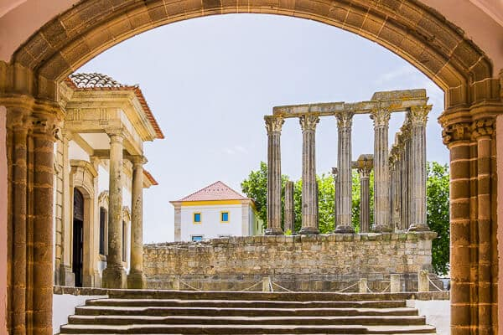
Im Zentrum der Stadt befindet sich der römische Dianas Tempel.

Slide 17
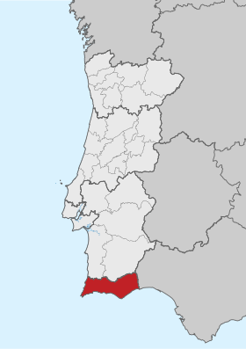
Algarve

Slide 18
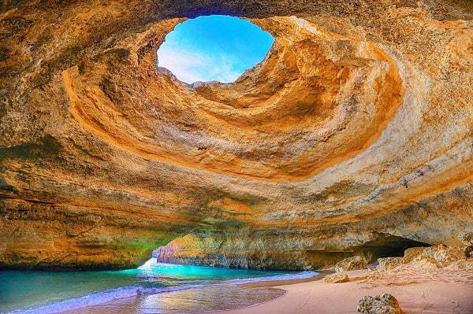
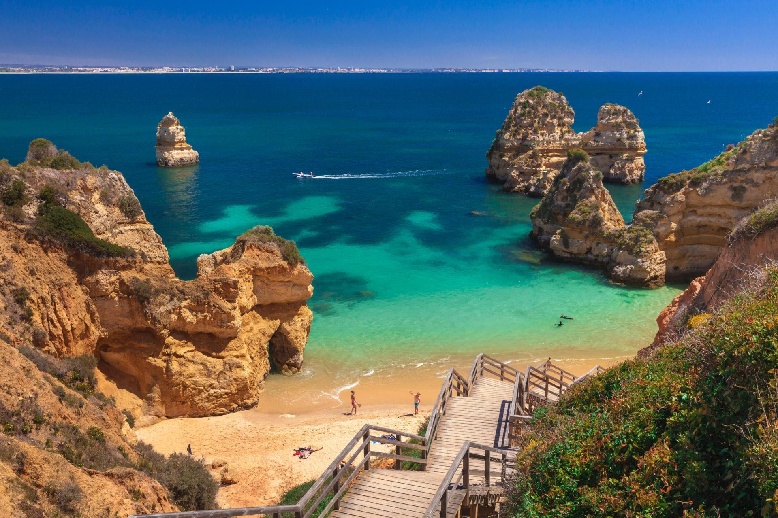
Algarve
Die Algarve ist eine Region im Süden Portugals. Es ist bekannt für seine Strände und hier können wir die berühmtesten sehen.

Slide 19
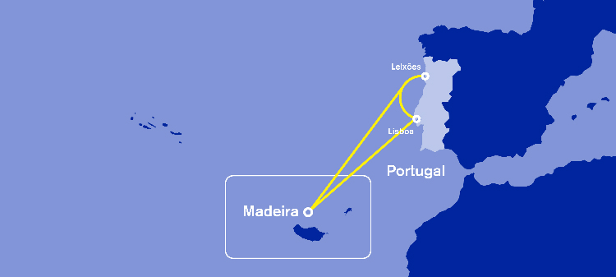
Festland und die Inselgruppe von Madeira

Slide 20
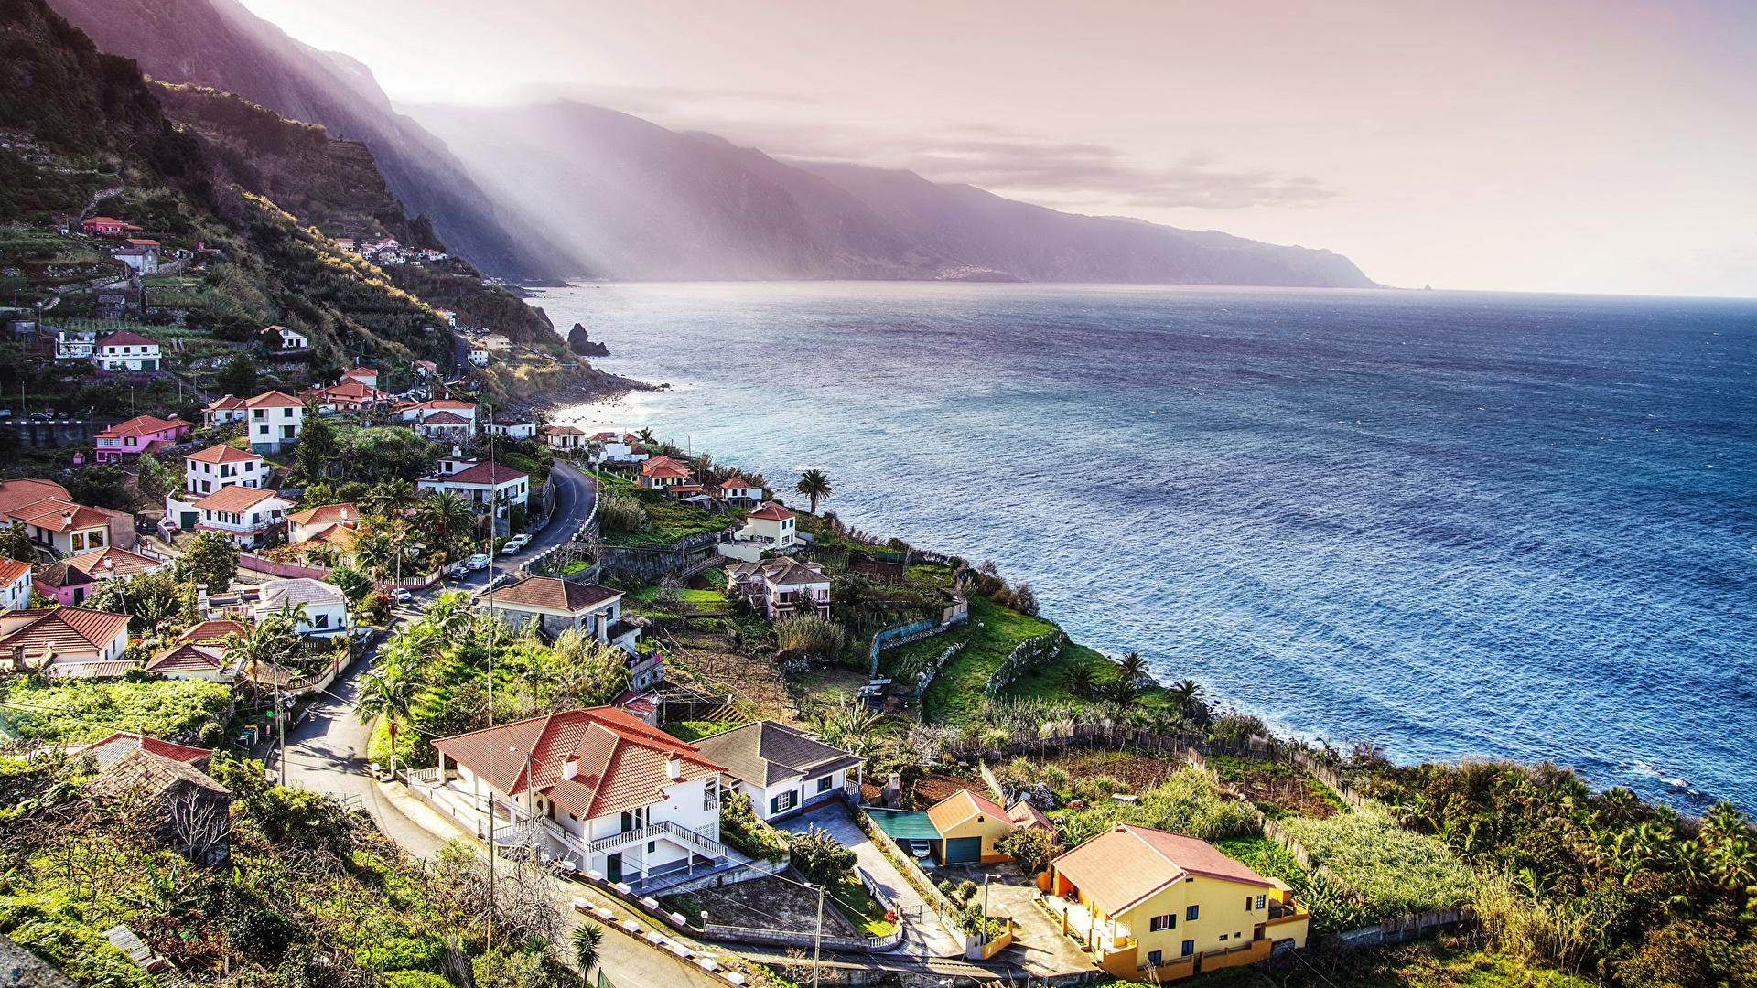
Madeira
Madeira ist eine autonome Region, die aus zwei Inseln besteht und sogar eine eigene Flagge hat. Es ist im Atlantik.

Slide 21
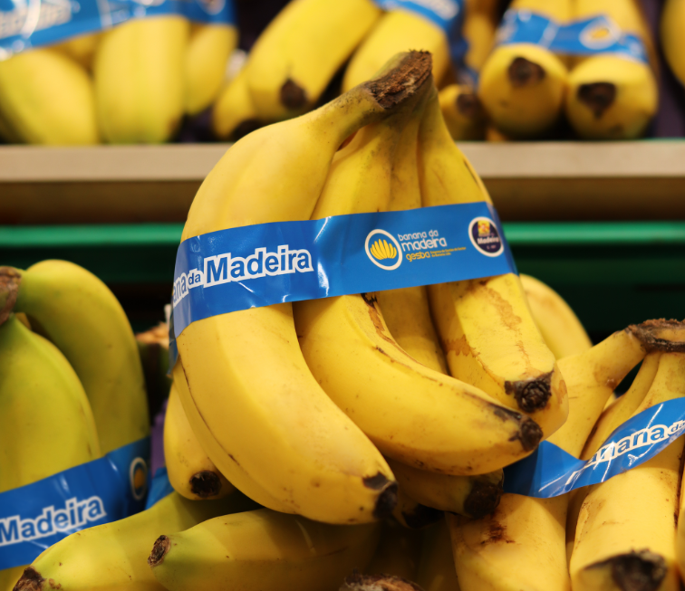
Herstellung von Bananen aus Madeira
Die Banane aus Madeira ist eine Original Frucht und wird auf der Insel Madeira angebaut, normalerweise kleiner als die südamerikanische Banane.

Slide 22
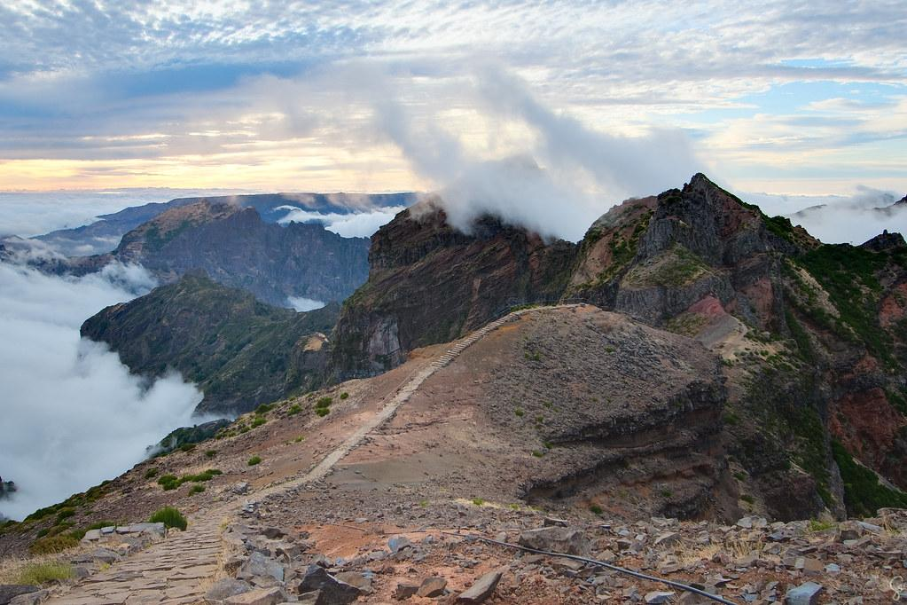
Unesco Madeira Naturpark
Der Madeira-Naturpark ist ein biogenetisches Reservat, das am 10. November 1982 mit dem Ziel angelegt wurde, das riesige Naturerbe des Madeira-Archipels, einschließlich gefährdeter Arten, zu schützen.

Slide 23
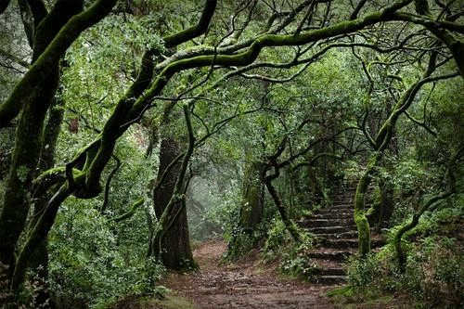
Laurissilva Wald auf Madeira
Laurissilva ist der Name einer Art subtropischem Regenwald, der hauptsächlich aus Bäumen der Familie der Lauraceae besteht und auf den Archipelen von Madeira, Azoren, Kanaren und Kap Verde endemisch ist.

Slide 24
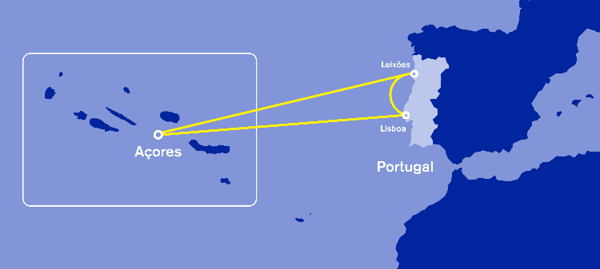
Azoren

Slide 25
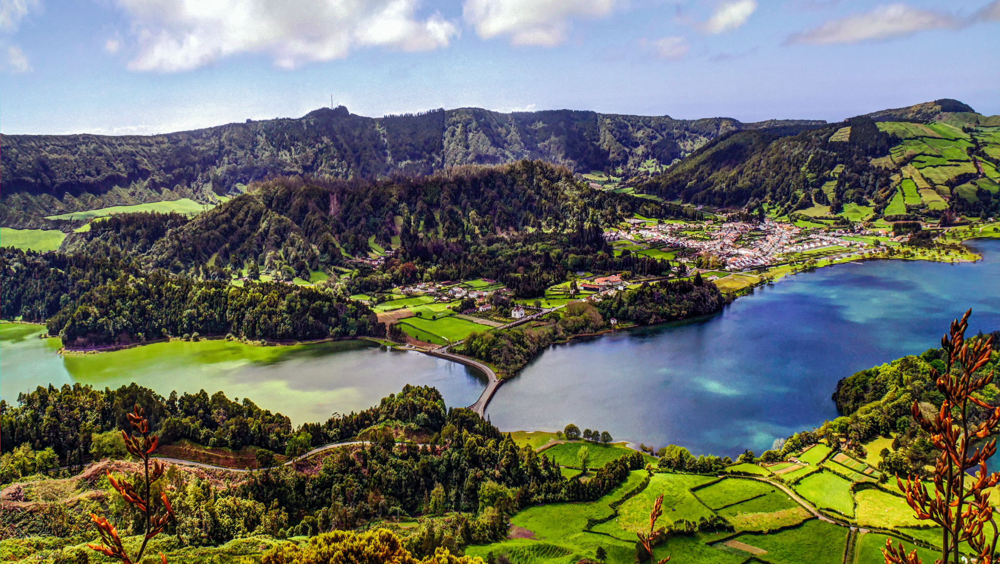
Azoren
Die Azoren, ein autonomes Gebiet Portugals, sind ein Archipel im Atlantik. Die Inseln sind bekannt für atemberaubende Landschaften und grüne Felder.

Slide 26
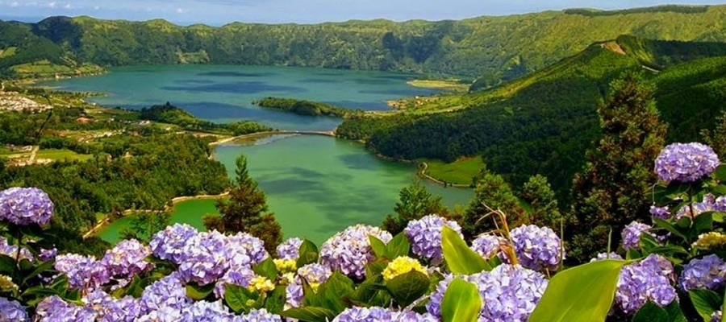
Lagoa das Sete Cidades
Lagoa das Sete Cidades auf der Insel São Miguel (Azoren) sind Kraterseen, die von grünen Hügeln umgeben sind und für ihr grün / blaues Wasser bekannt sind.

Slide 27
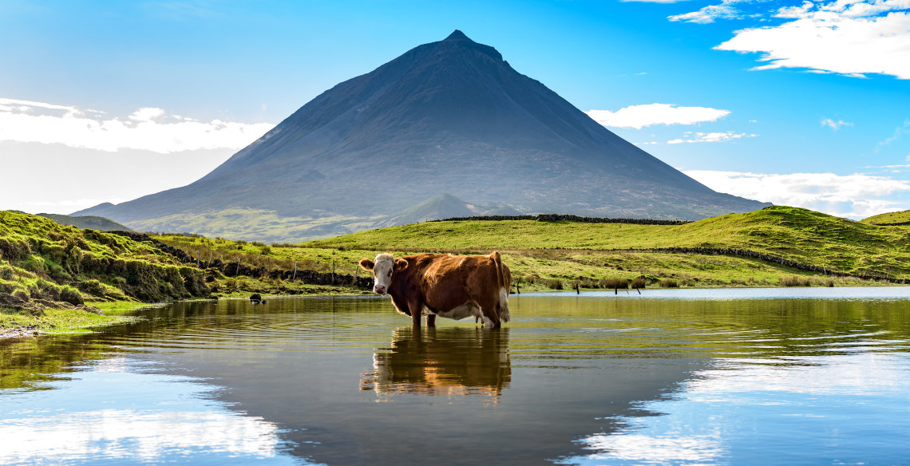
Ilha do Pico
Pico Island ist die zweitgrößte Insel im Archipel der Azoren. Sie hat den größten Berg Portugals (Pico Mountain) und der ist 2351 Meter hoch.

Slide 28
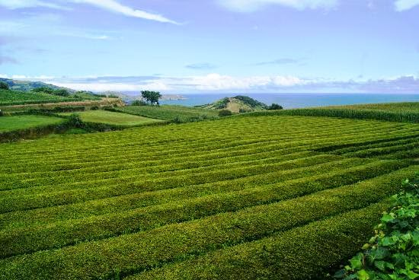
Tee
Gorreana liegt auf der Insel São Miguel im Archipel der Azoren und ist die älteste und derzeit einzige Teeplantage in Europa. Sie existiert seit 1883 und ist im Laufe der Jahre seit 5 Generationen vergangen.

Slide 29
Gonçalo Lamy, nº9
Laura Lima, nº 11
Manuela Malty, nº14
Marcela Azevedo, nº15
Maria Lima, nº16
Maria Moisés, nº17

